Slide 1
Разноцветные страницы
С. Я. МАРШАК

Slide 2
ЗЕЛЕНАЯ СТРАНИЦА

Slide 3
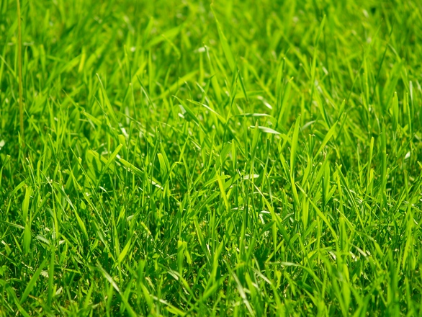
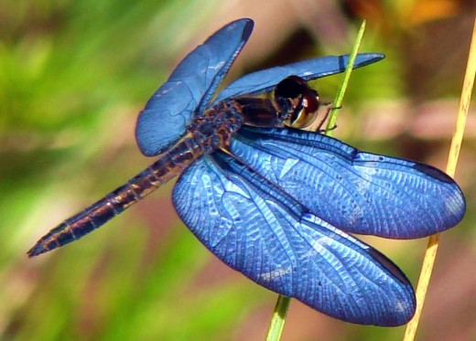
Эта страница зеленого цвета,
Значит, на ней постоянное лето.
Если бы здесь уместиться я мог,
Я бы на этой странице прилег.
Бродят в траве золотые букашки.
Вся голубая, как бирюза,
Села, качаясь, на венчик ромашки,
Словно цветной самолет, стрекоза.
Вот темно-красная божья коровка,
Спинку свою разделив пополам,
Вскинула крылья прозрачные ловко
И полетела по важным делам.
Вот в одинаковых платьях, как сестры,
Бабочки сели в траву отдыхать.
То закрываются книжечкой пестрой,
То, раскрываясь, несутся опять

Slide 4
синяя страница

Slide 5
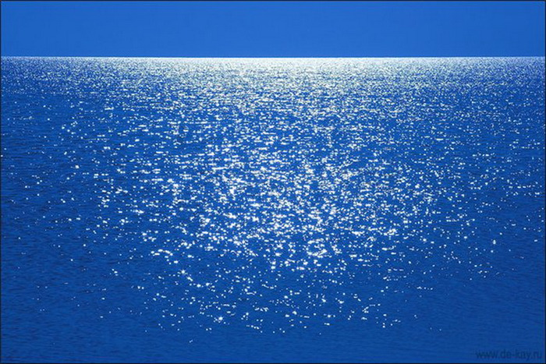
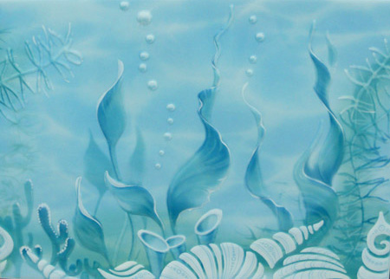
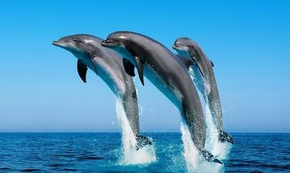
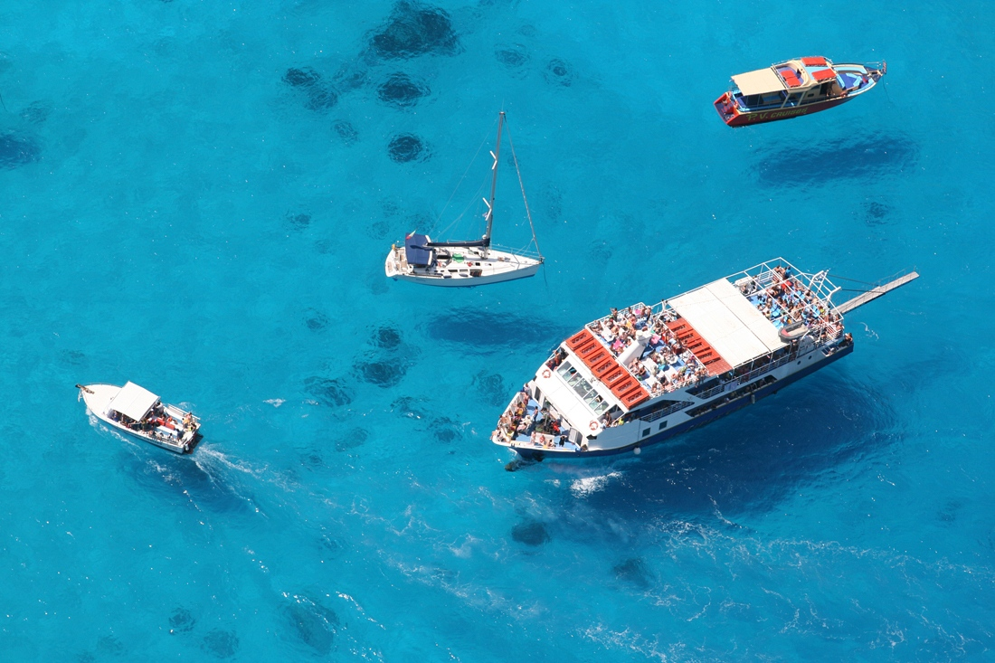
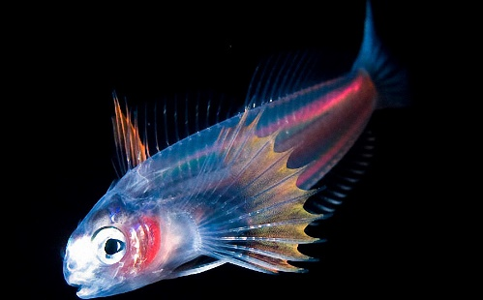
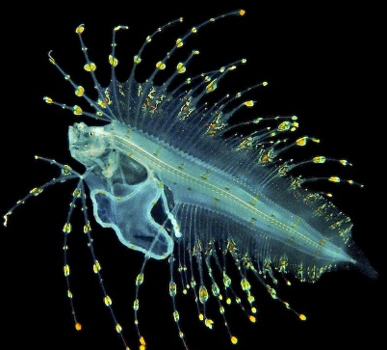
А эта страница - морская,
На ней не увидишь земли.
Крутую волну рассекая,
Проходят по ней корабли.
Дельфины мелькают, как тени,
Блуждает морская звезда,
И листья подводных растений
Качает, как ветер, вода.
На дне этой синей страницы
Темно, как в глубинах морей.
Здесь рыбы умеют светиться
Во мраке, где нет фонарей...

Slide 6
Желтая станица

Slide 7
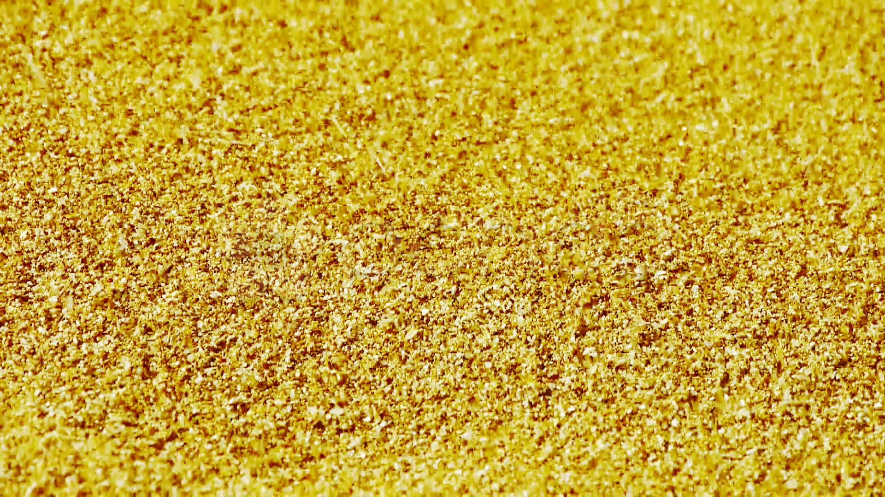
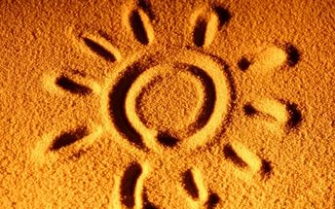
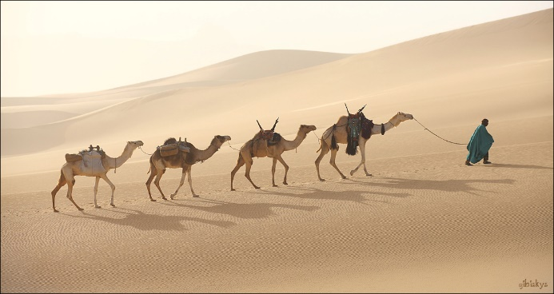
Вы любите, ребята,
Пересыпать песок.
В руках у вас лопата,
Ведерко и совок.
Как нитка золотая,
У вас из кулака
Бежит струя густая
Прохладного песка.
Садовая дорога
Усыпана песком.
Но плохо, если много
Песка лежит кругом!
Вот желтая страница -
Пустынная страна.
Песок по ней кружится,
Несется, как волна.
Неведомо откуда,
Неведомо куда
Бредут по ней верблюды,
Степные поезда.

Slide 8
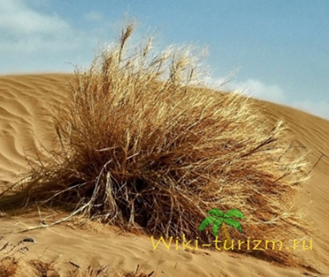
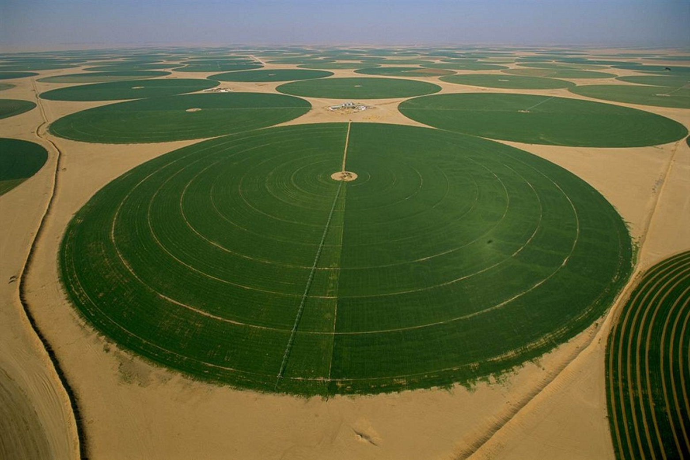
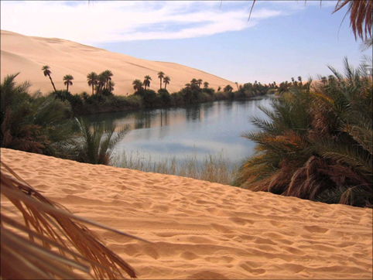
Идут они в кочевье
Под музыку звонков.
Лежачие деревья
Растут среди песков.
Безлиственные сучья
К сухой земле пригнул
Живучий и колючий
Кустарник - саксаул.
А ветер носит тучи
Горячего песка.
Идет песок летучий
На приступ, как войска...
Но люди остановят
Зыбучие пески.
Они канал готовят
Для синих вод реки,-
Чтобы в степях пшеница
Высокая росла,
Чтоб желтая страница
Зеленою была!

Slide 9
Белая страница

Slide 10
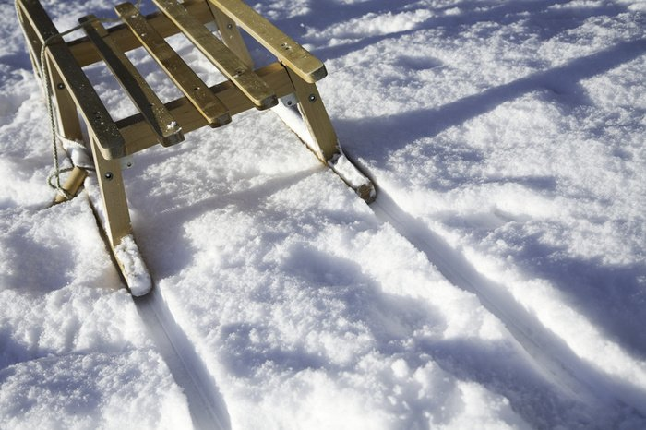
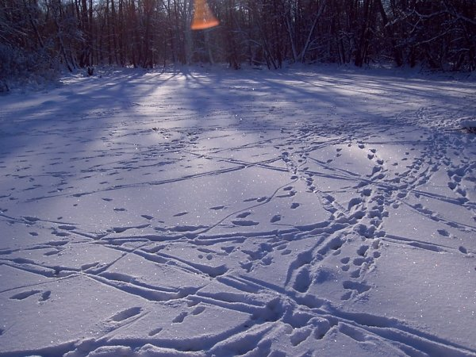
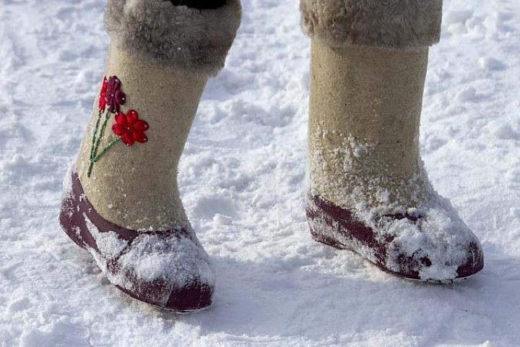
Это - снежная страница.
Вот прошла по ней лисица,
Заметая след хвостом.
Тут вприпрыжку по странице
В ясный день гуляли птицы,
Оставляя след крестом.
Здесь проехали полозья -
И сверкает на морозе
Серебристый гладкий след.
Там на утренней пороше
Отпечатались галоши,-
Это бродят внук и дед.
Цепь следов на снежной глади
Остается, как строка.
В чистой, новенькой тетради
Первого ученика.

Slide 11
Красная страница

Slide 12
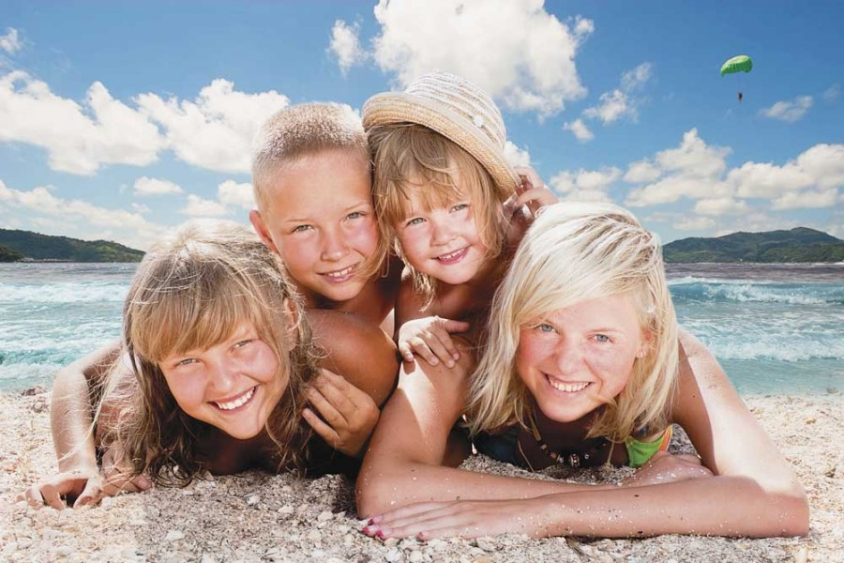
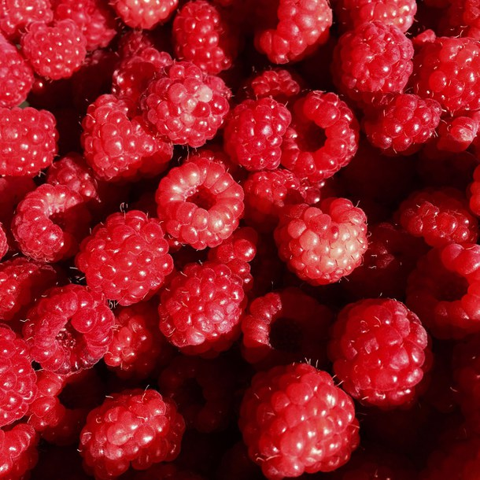
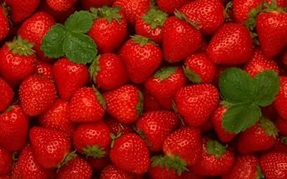
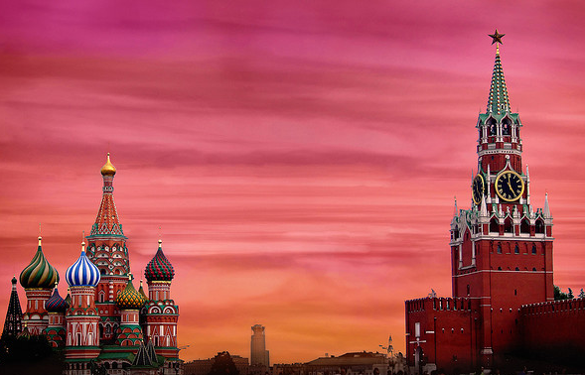
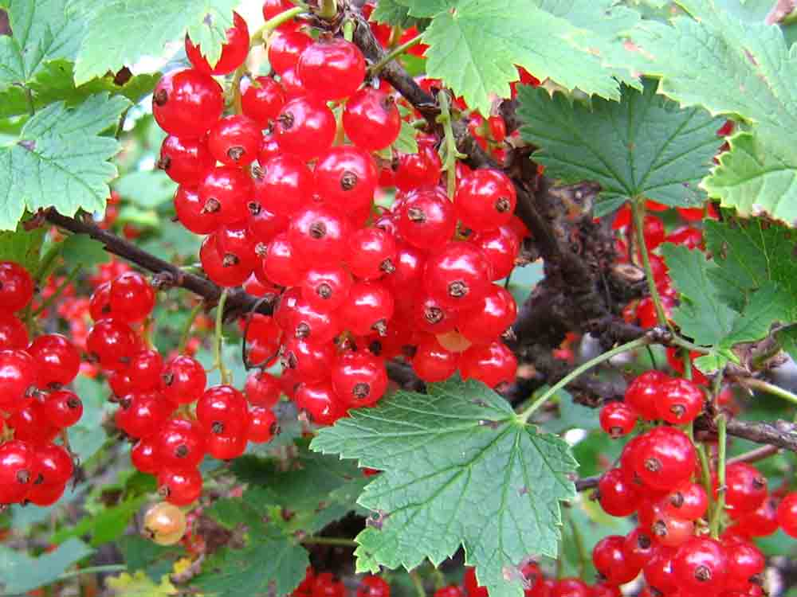
Эта страница
Красного цвета.
Красное солнце.
Красное лето.
Красная площадь
Флаги полощет.
Что же на свете
Лучше и краше?
Разве что дети
Веселые наши!

Slide 13
Черная страница

Slide 14
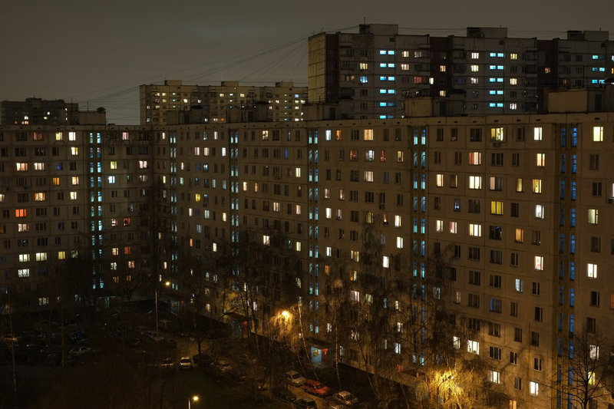
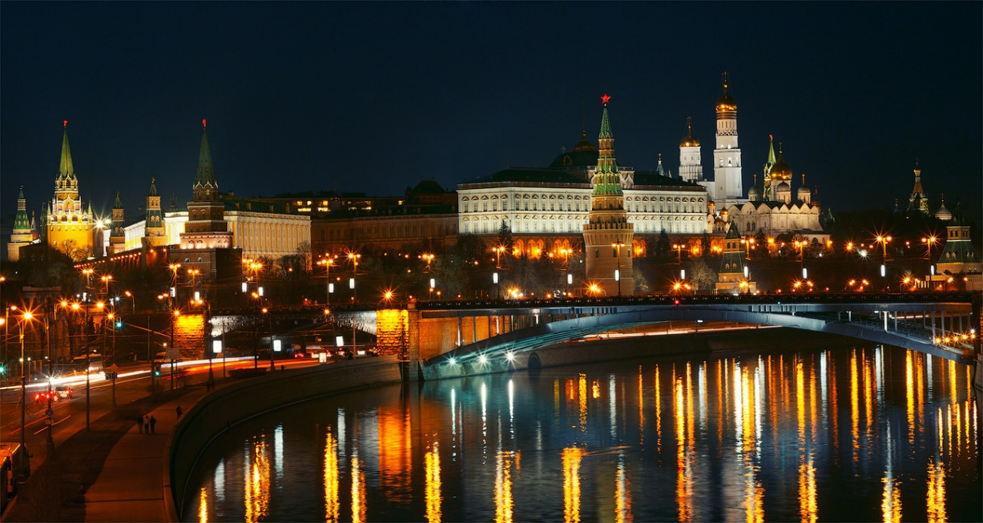
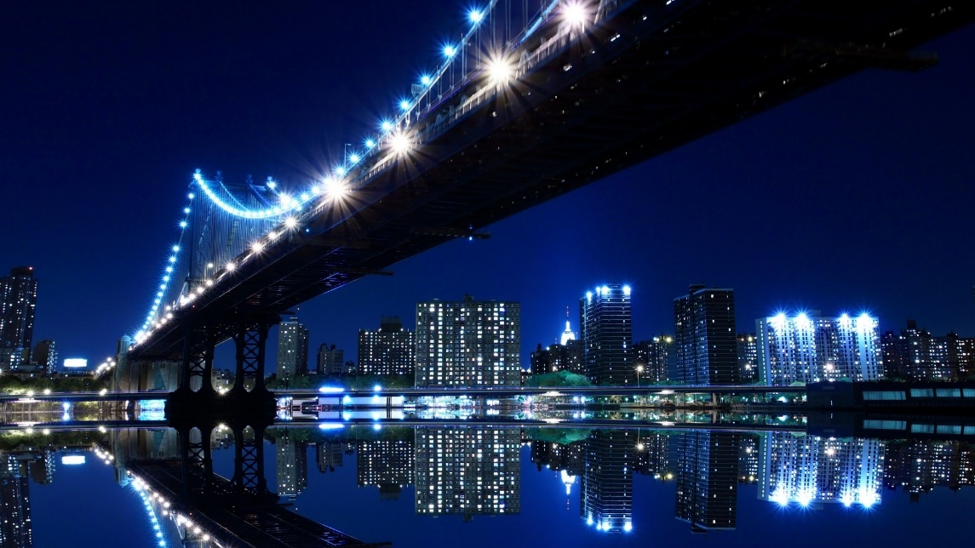
Пред вами - страница ночная.
Столица окутана тьмой.
Уходят на отдых трамваи,
Троллейбусы мчатся домой.
Спешат на ночлег пешеходы,
Нигде не увидишь ребят.
И только вокзалы, заводы,
Часы и машины не спят.
Скользят огоньки по аллее,
Спускаясь с московских холмов,
И с каждой минутой тусклее
Бессчетные окна домов.
Встречаясь на всех перекрестках,
Бегут фонари через мост.
А небо над городом - в блестках
Далеких, чуть видимых звезд.
Над старой зубчатой стеною,
Над всею Советской страною
Горят, как огни корабля,
Рубины на башнях Кремля.

